Slide 1
第二章 相互作用
第二课时 力的合成与分解

Slide 2
考纲考情：5年10考
1.矢量和标量 (Ⅰ) 2.力的合成和分解 (Ⅱ)

Slide 3
[基础梳理]
知识点一 力的合成
1．合力与分力：一个力如果它产生的作用效果跟几个力共同作用产生的作用效果________，这个力就叫做那几个力的合力，那几个力就叫做这一个力的分力．
2．力的合成：求几个力的_________________叫做力的合成．
相同
合力的过程

Slide 4
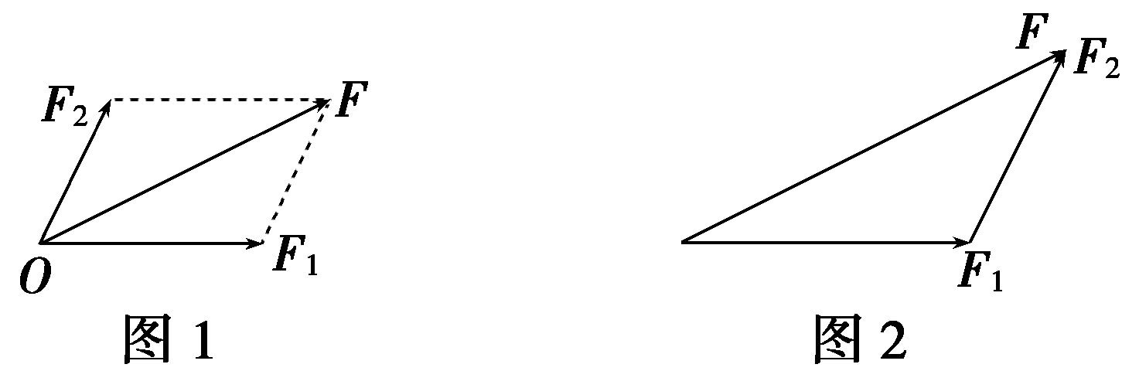
3．力的合成定则
(1)平行四边形定则：求两个互成角度的共点力F₁、F₂的合力，可以用表示F₁、F₂的有向线段为邻边作______________，它的对角线(在两个有向线段F₁、F₂之间)就表示合力的_______和_______，如图1所示．
平行四边形
大小
方向

Slide 5
(2)三角形定则：求两个互成角度的共点力F₁、F₂的合力，可以把表示F₁、F₂的线段______________________地画出，把F₁、F₂的另外两端连接起来，则此连线就表示合力F的大小和方向，如图2所示．
首尾顺次相接

Slide 6
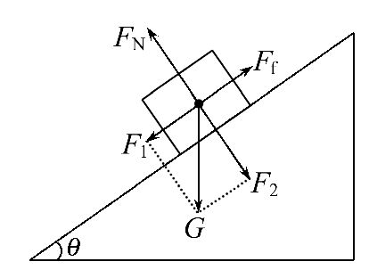
知识点二 力的分解
1．力的分解：求一个力的_____的过程叫做力的分解．
2．力的分解定则：力的分解是力的合成的_________，同样遵守_________________．即把已知力作为平行四边形的对角线，那么与已知力共点的平行四边形的_____________就表示已知力的两个分力．
3．矢量与标量：既有______又有_______的物理量叫做矢量，只有______、没有______的物理量叫做标量．
4 ．正交分解法
分力
逆运算
平行四边形定则
两条邻边
大小
方向
大小
方向

Slide 7
[温馨提示]
1．合力不一定大于分力．
2．合力与它的分力是力的效果上的一种等效替代关系，而不是力的本质上的替代．

Slide 8
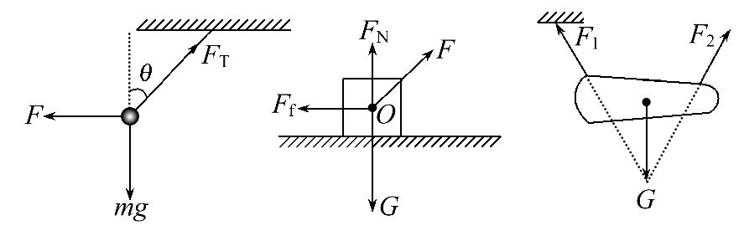
知识点三 共点力
作用在一个物体上,作用线或作用线的_______交于一点的几个力。如图所示均是共点力。
延长线

Slide 9
[小题快练]
1.F₁、F₂是力F的两个分力．若F＝10 N，则下列不可能是F的两个分力的是( )
A．F₁＝10 N；F₂＝10 N
B．F₁＝20 N；F₂＝20 N
C．F₁＝2 N；F₂＝6 N
D．F₁＝20 N；F₂＝30 N
[解析] 合力F和两个分力F₁、F₂之间的关系为|F₁－F₂|≤F≤F₁＋F₂，则应选C.
[答案] C

Slide 10
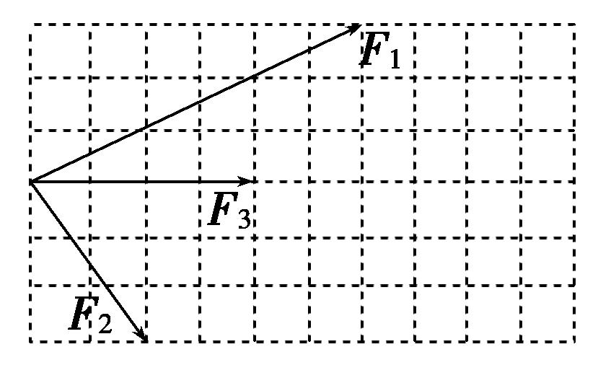
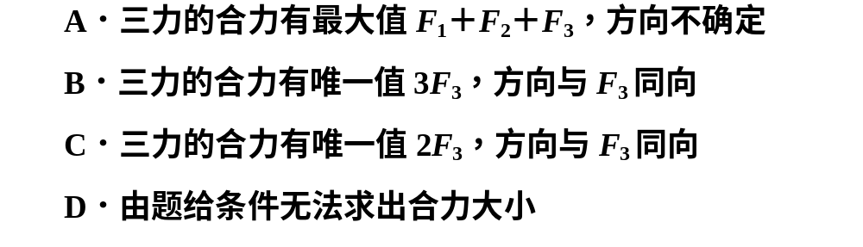
2．一物体受到三个共面共点力F₁、F₂、F₃的作用，三力的矢量关系如图所示(小方格边长相等)，则下列说法正确的是( )

Slide 11
[解析] 以F₁和F₂为邻边作平行四边形，对角线必沿F₃方向，其大小F₁₂＝2F₃，再与F₃求合力，故F_{合}＝3F₃，与F₃同向，所以只有B正确．
[答案] B

Slide 12
3．下列各组物理量中全部是矢量的是( )
A．位移、速度、加速度、力
B．位移、长度、速度、电流
C．力、位移、速率、加速度
D．速度、加速度、力、电流

Slide 13
[解析] 可通过以下表格对各选项逐一分析
选项 | 诊断 | 结论
A | 位移、速度、加速度、力既有大小又有方向，遵循平行四边形定则 | √
B | 长度只有大小没有方向是标量，电流运算不遵循平行四边形定则 | ×
C | 速率是速度的大小，没有方向 | ×
D | 电流虽然有大小也有方向，但运算不遵循平行四边形定则 | ×

Slide 14
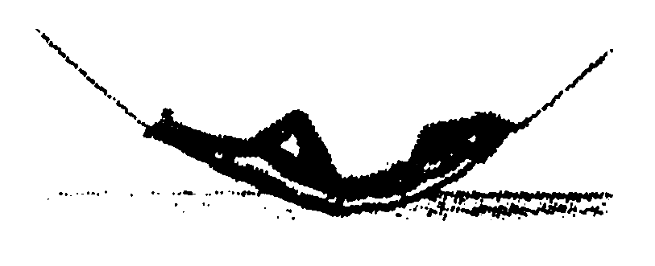
4．(2016·苏北四市调考)如图所示，吊床用绳子拴在两棵树上等高位置．某人先坐在吊床上，后躺在吊床上，均处于静止状态．设吊床两端系绳中的拉力为F₁、吊床对该人的作用力为F₂，则( )
A．坐着比躺着时F₁大
B．躺着比坐着时F₁大
C．坐着比躺着时F₂大
D．躺着比坐着时F₂大

Slide 15
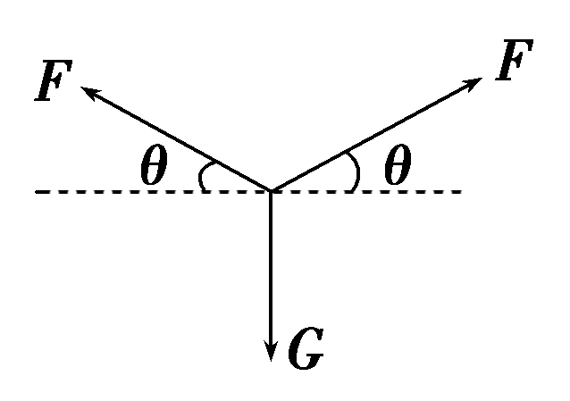
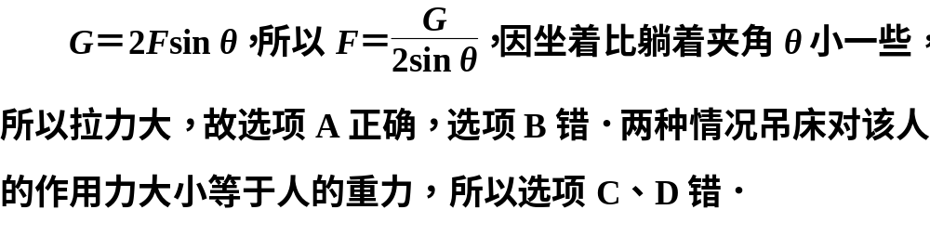
[解析] 设绳子与水平方向的夹角为θ，在竖直方向上由平衡条件有

Slide 16
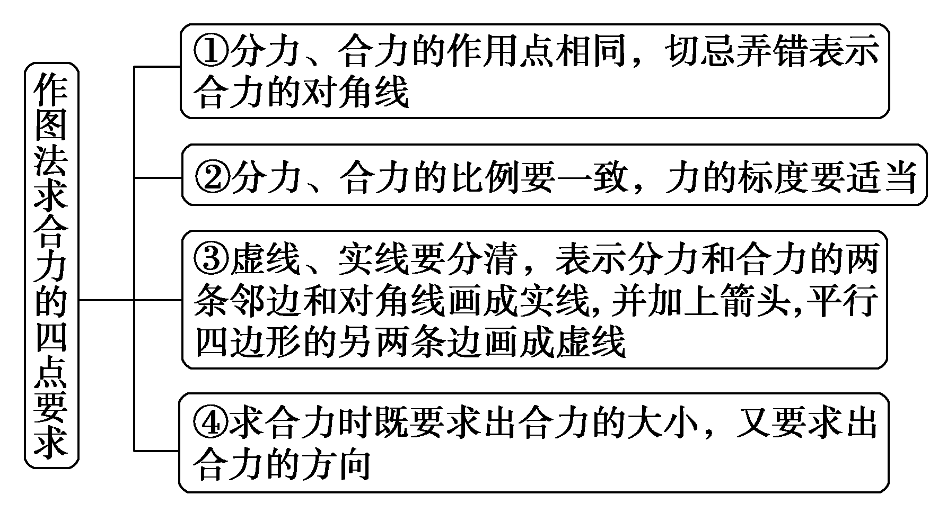
考向一 共点力的合成
1．共点力合成的常用方法
(1)作图法

Slide 17
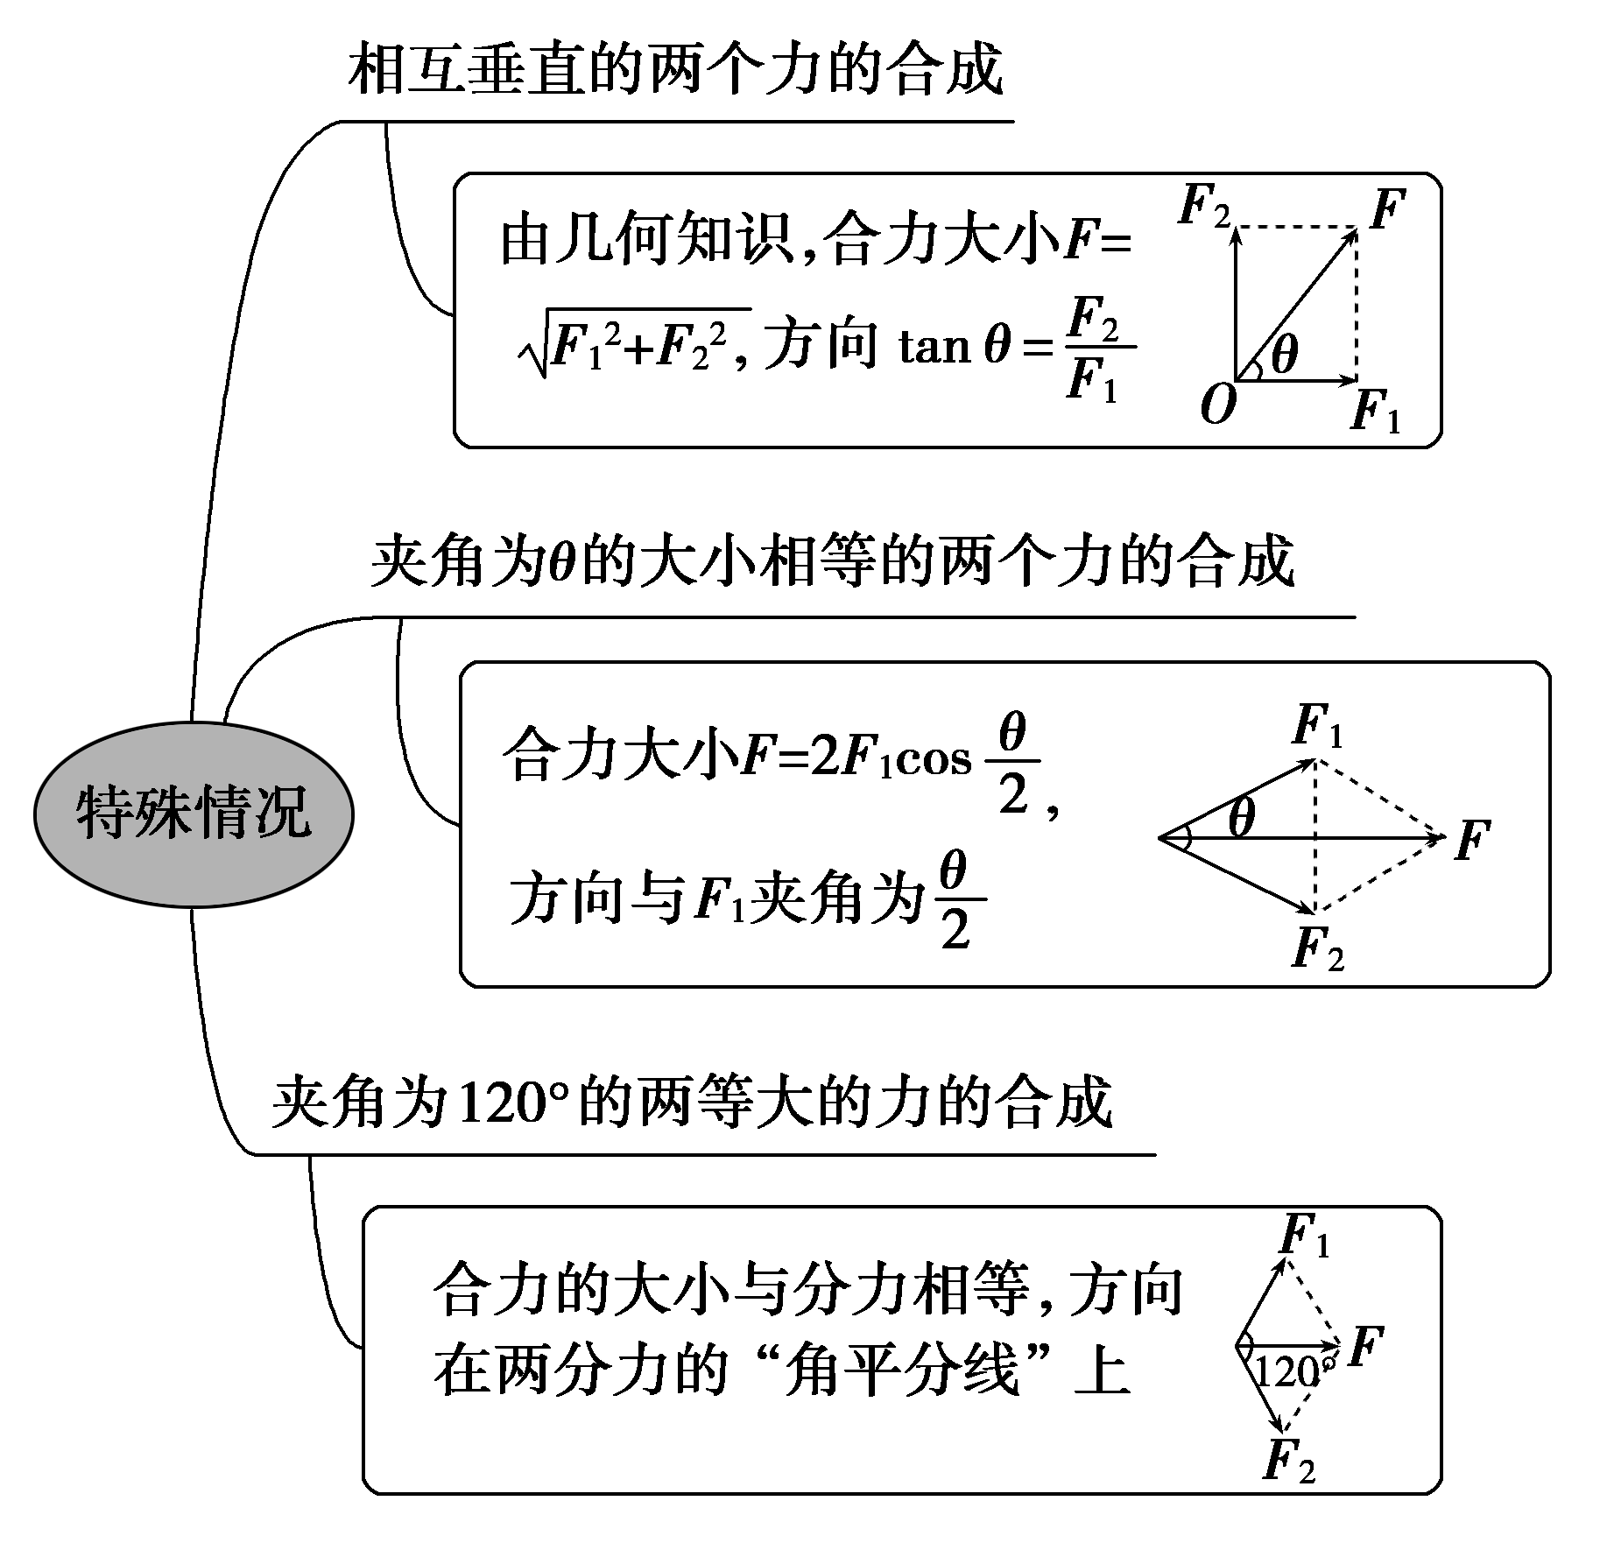
(2)三角形法
根据平行四边形定则作出示意图，然后利用解三角形的方法求合力，举例如下：

Slide 18
2．合力范围的确定
(1)两个共点力的合成|F₁－F₂|≤F≤F₁＋F₂即两个力大小不变时，其合力随夹角的增大而减小，当两力反向时，合力最小，为|F₁－F₂|，当两力同向时，合力最大，为F₁＋F₂.
(2)三个共点力的合成
①三个力共线且同向时，其合力最大，为F₁＋F₂＋F₃.
②任取两个力，求出其合力的范围，如果第三个力在这个范围之内，则三个力的合力的最小值为零，如果第三个力不在这个范围内，则合力的最小值为最大的一个力减去另外两个较小的力的和的绝对值．

Slide 19
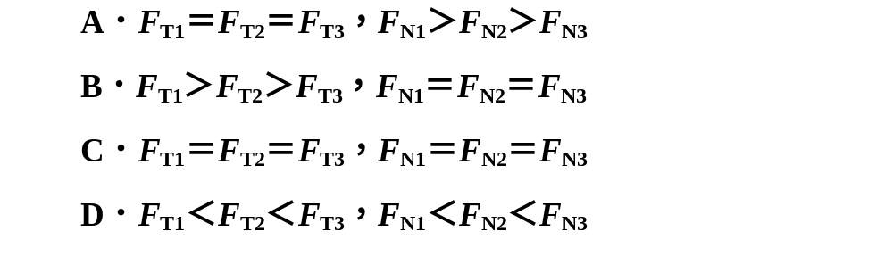
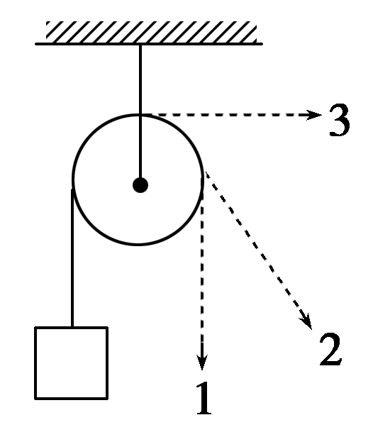
典例1 如图所示，一个物体由绕过定滑轮的绳拉着，分别用图中所示的三种情况拉住物体静止不动．在这三种情况下，若绳的张力分别为F_{T1}、F_{T2}、F_{T3}，定滑轮对轴心的作用力分别为F_{N1}、F_{N2}、F_{N3}，滑轮的摩擦、质量均不计，则( )

Slide 20
[解题引路] 1.定滑轮只会改变力的方向不会改变力的大小．
2．定滑轮对轴心的作用力与定滑轮两侧绳的张力的合力相等．

Slide 21
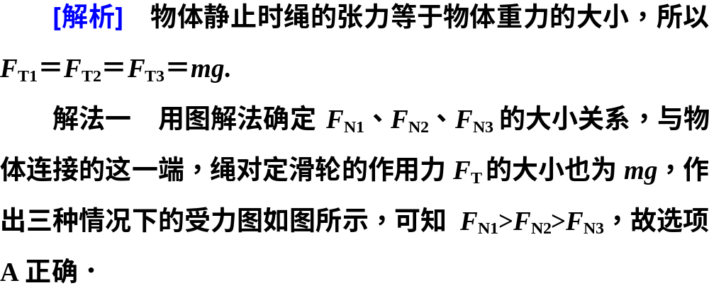
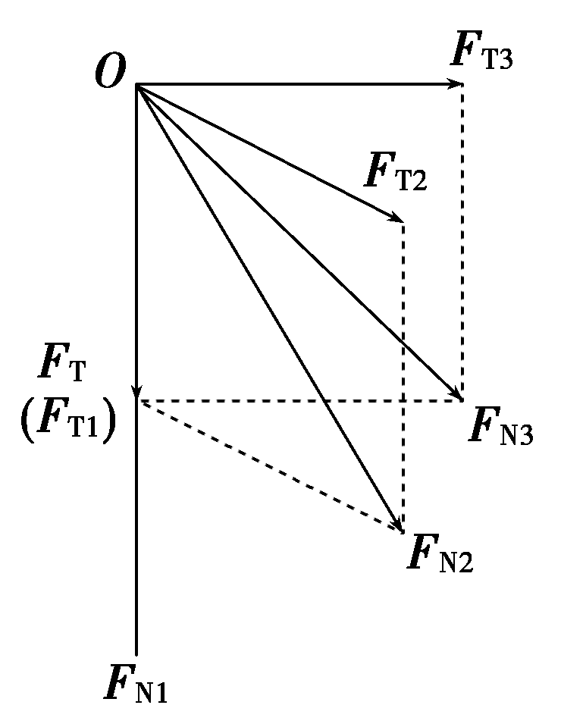

Slide 22
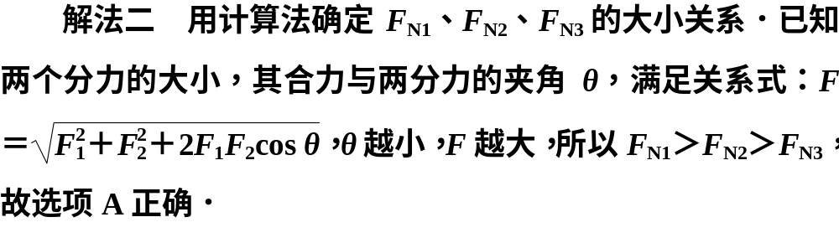

Slide 23
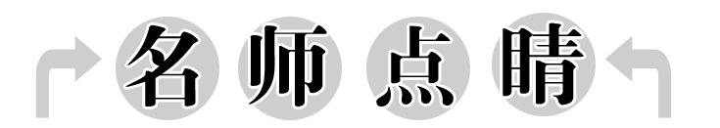
解答共点力的合成问题时的三点注意
(1)合成力时，要正确理解合力与分力的大小关系：合力与分力的大小关系要视情况而定，不能形成合力总大于分力的思维定势．
(2)三个共点力合成时，其合力的最小值不一定等于两个较小力的和与第三个较大的力之差．
(3)合力与它的分力是等效替代关系，在进行有关力的计算时，如果已计入了合力，就不能再计入分力．如果已计入了分力，就不能再计入合力．

Slide 24
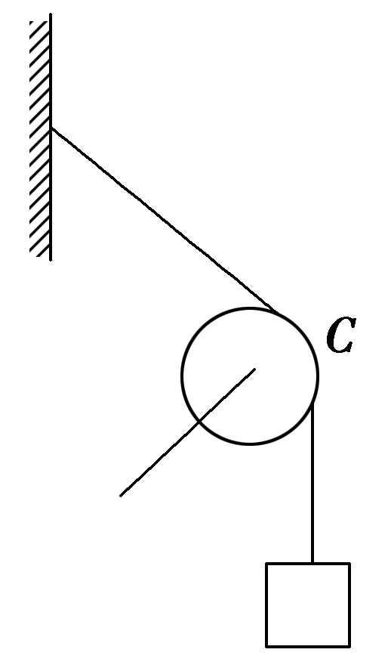
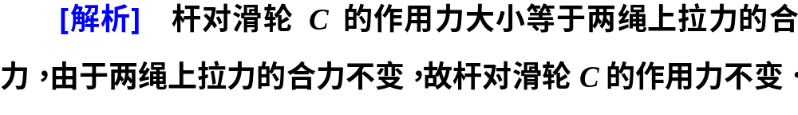
[针对训练]
1．手握轻杆，杆的另一端安装有一个小滑轮C，支持着悬挂重物的绳子，如图所示，现保持滑轮C的位置不变，使杆向下转动一个角度，则杆对滑轮C的作用力将( )
A．变大 B．不变
C．变小 D．无法确定

Slide 25
考向二 力的分解
1．力的效果分解法
(1)根据力的实际作用效果确定两个实际分力的方向；
(2)再根据两个实际分力的方向画出平行四边形；
(3)最后由平行四边形和数学知识求出两分力的大小．

Slide 26
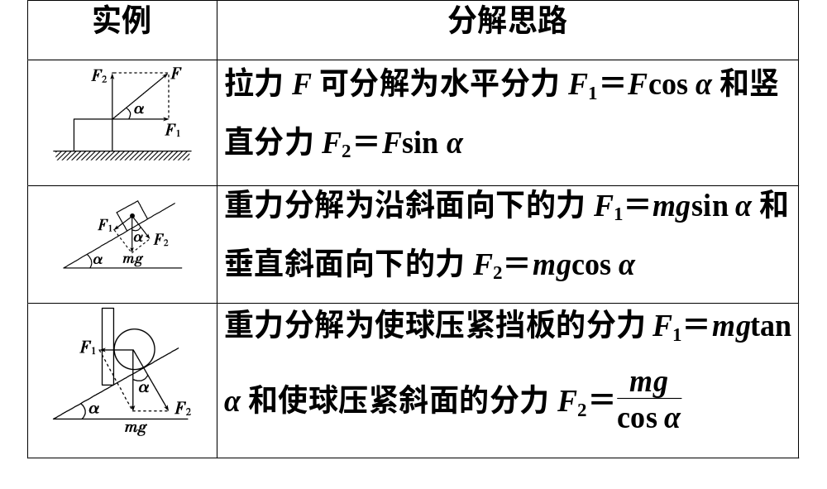
下表是高中阶段常见的按效果分解力的情形：

Slide 27
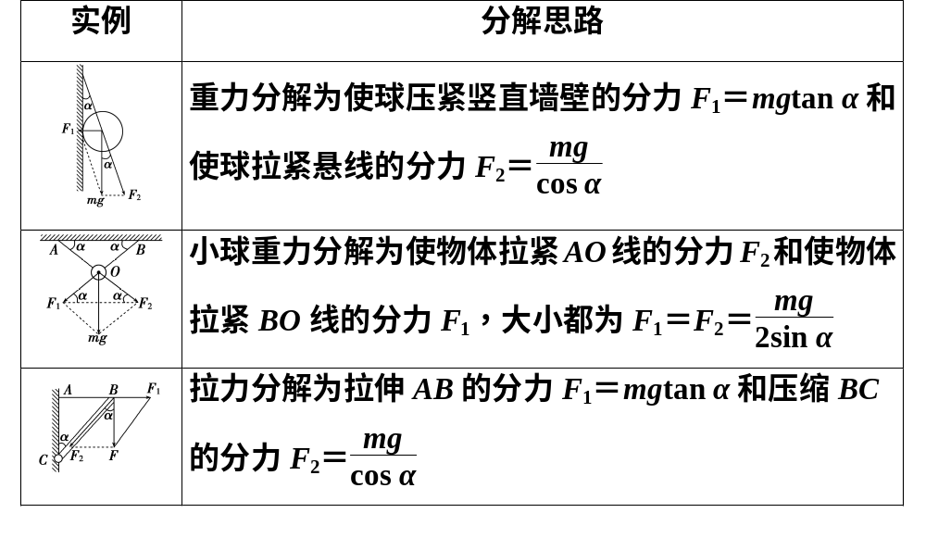

Slide 28
2.按问题的需要进行分解
(1)已知合力F和两个分力的方向，可以唯一地作出力的平行四边形，对力F进行分解，其解是唯一的．
(2)已知合力F和一个分力的大小与方向，力F的分解也是唯一的．

Slide 29
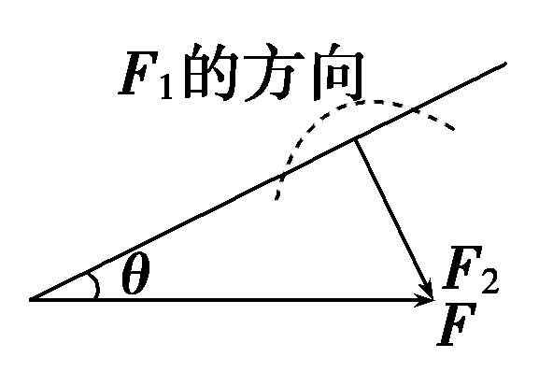
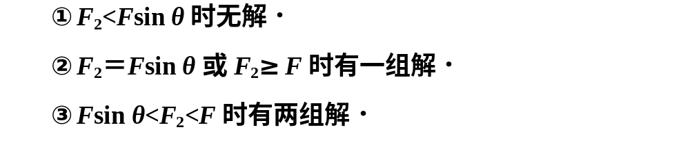
(3)已知一个分力F₁的方向和另一个分力F₂的大小，对力F进行分解，则有三种可能(F₁与F的夹角为θ)．如图所示：

Slide 30
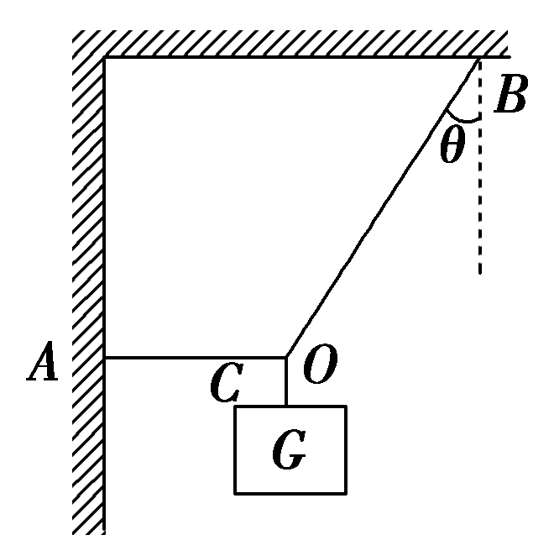
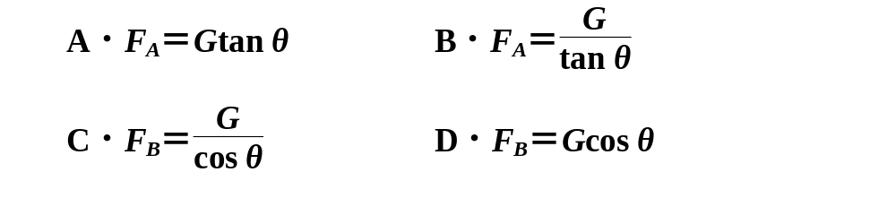
典例2 如图所示，用轻绳AO和OB将重为G的重物悬挂在水平天花板和竖直墙壁之间处于静止状态，AO绳水平，OB绳与竖直方向的夹角为θ.则AO绳的拉力F_{A}、OB绳的拉力F_{B}的大小与G之间的关系为( )

Slide 31
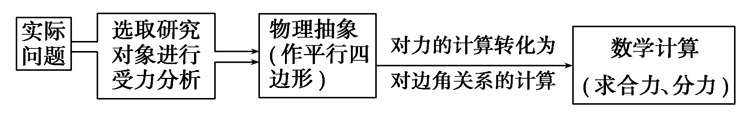
[解题引路]

Slide 32
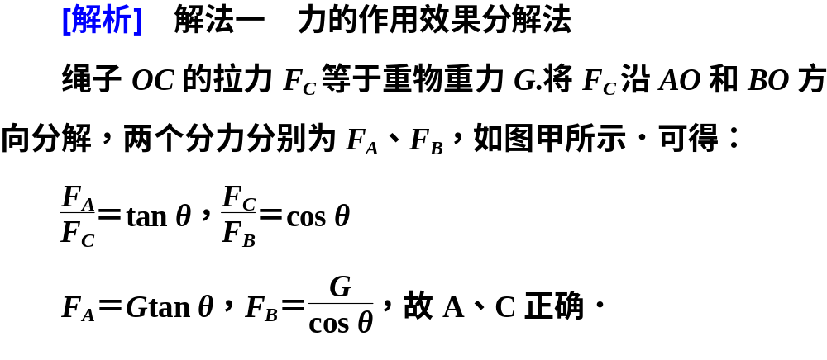
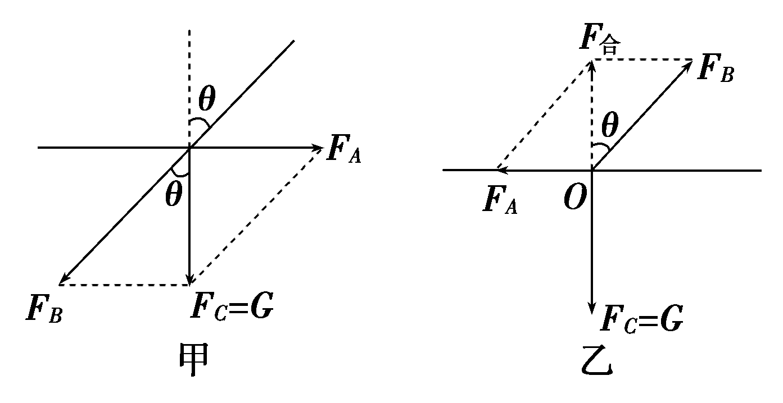

Slide 33
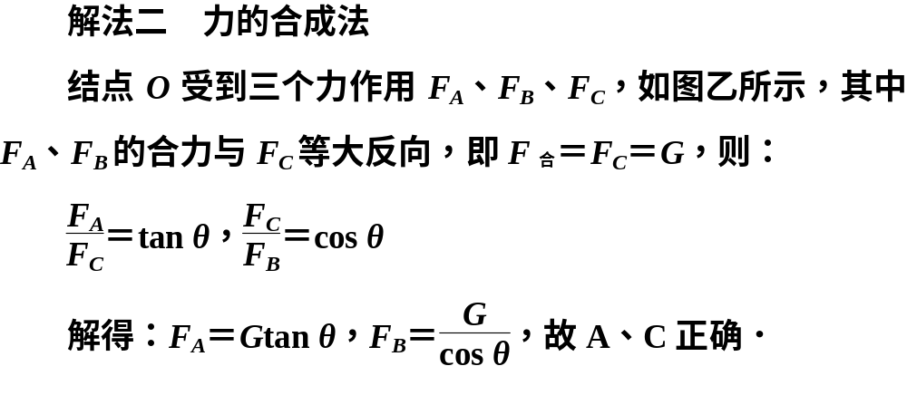

Slide 34
力的合成方法和力的分解方法的选择
力的效果分解法、正交分解法、合成法都是常见的解题方法，一般情况下，物体只受三个力的情形下，力的效果分解法、合成法解题较为简单，在三角形中找几何关系，利用几何关系或三角形相似求解；而物体受三个以上力的情况多用正交分解法，但也要视题目具体情况而定．

Slide 35
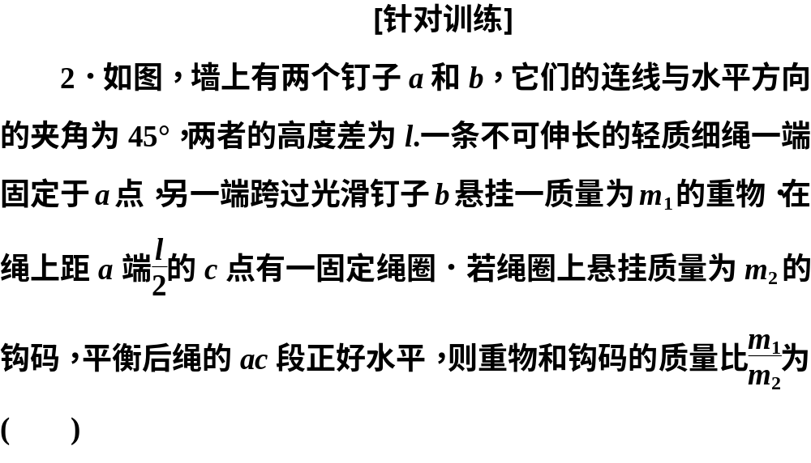

Slide 36
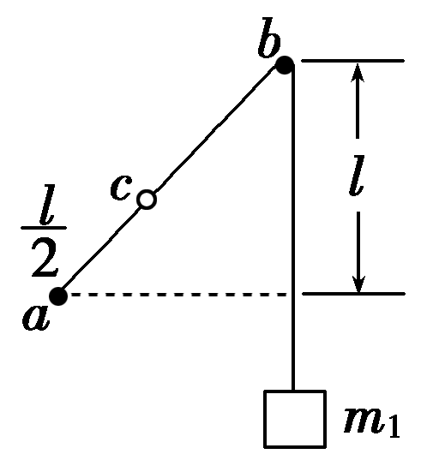
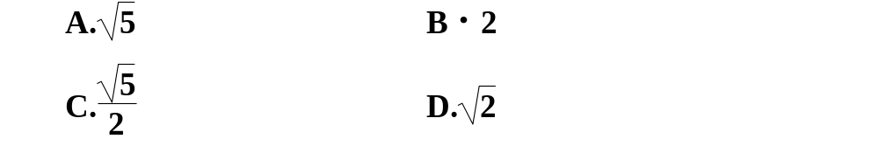

Slide 37
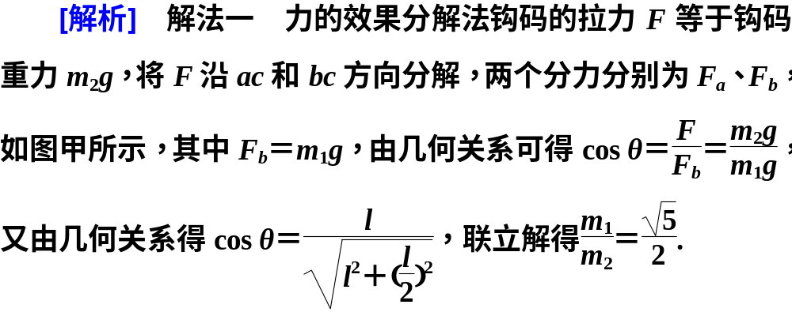
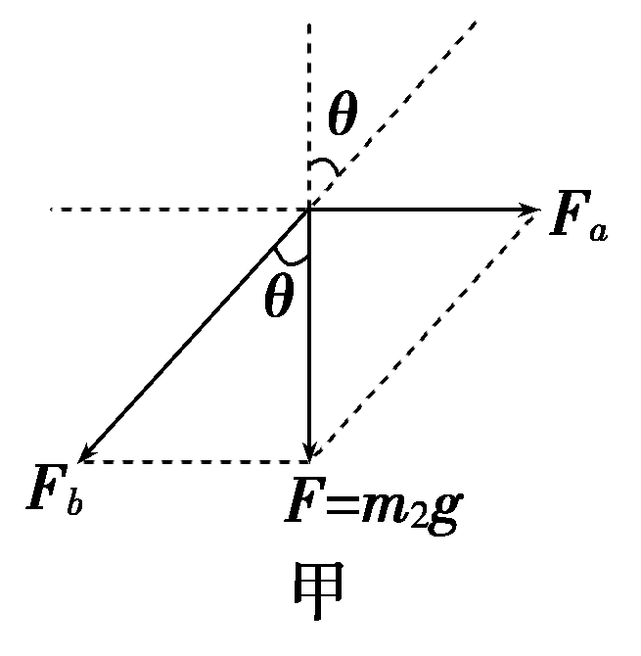

Slide 38
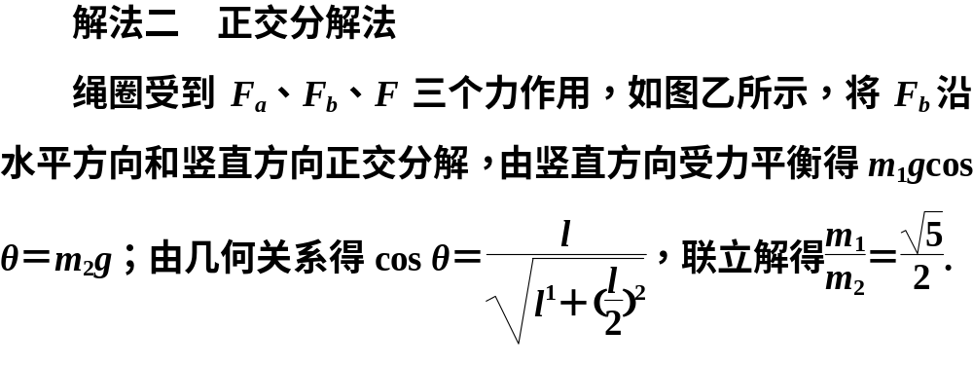
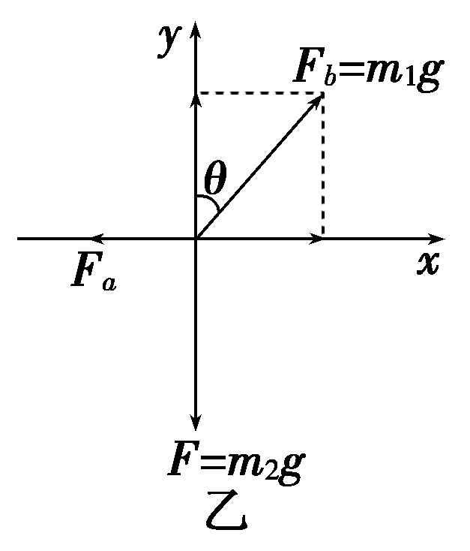
[答案] C

Slide 39
【延伸探究】 正交分解法建立坐标轴的原则
(1)一般情况下，应使尽可能多的力“落”在坐标轴上或关于坐标轴对称．若物体具有加速度，一般沿加速度方向设置一个坐标轴．
(2)若物体所受各力已分布于两个互相垂直的方向上，而加速度却不在这两个方向上时，以这两个方向为坐标轴，分解加速度而不分解力．

Slide 40
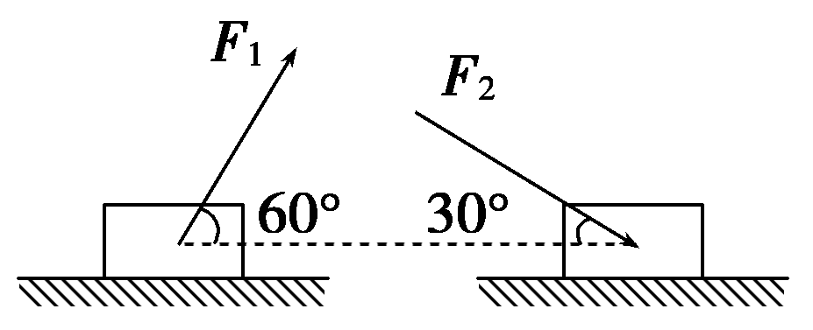
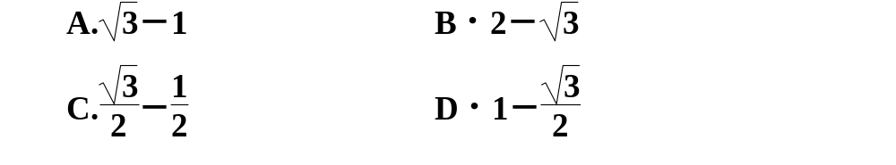
[针对训练]
3．如图所示，一物体置于水平地面上，当用与水平方向成60°角的力F₁拉物块时，物块做匀速直线运动；当改用与水平方向成30°角的力F₂推物块时，物块仍做匀速直线运动．若F₁和F₂的大小相等，则物块与地面之间的动摩擦因数为( )

Slide 41
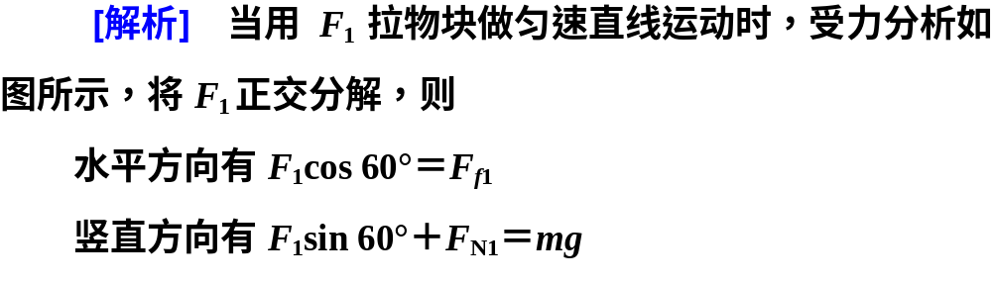
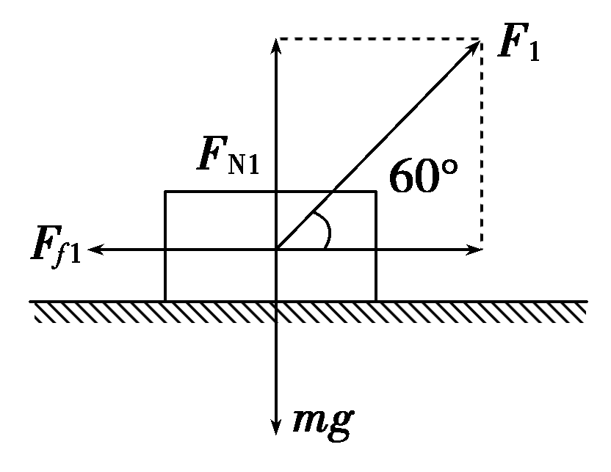

Slide 42
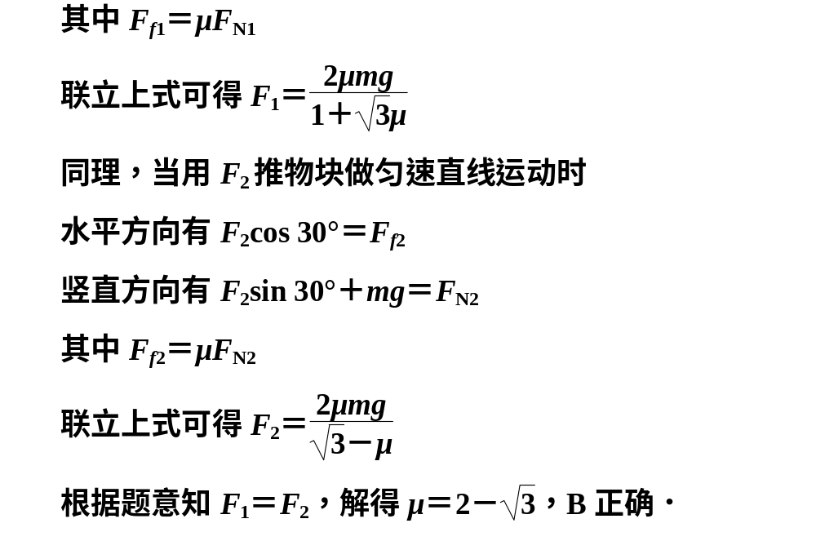
[答案] B

Slide 43
特色专题系列之(五)“绳上的‘死结’
和‘活结’模型”问题分析
1．“死结”可理解为把绳子分成两段，且不可以沿绳子移动的结点．“死结”两侧的绳因结而变成了两根独立的绳，因此由“死结”分开的两段绳子上的弹力不一定相等．
2．“活结”可理解为把绳子分成两段，且可以沿绳子移动的结点．“活结”一般是由绳跨过滑轮或者绳上挂一光滑挂钩而形成的．绳子虽然因“活结”而弯曲，但实际上是同根绳，所以由“活结”分开的两段绳子上弹力的大小一定相等，两段绳子合力的方向一定沿这两段绳子夹角的平分线．

Slide 44
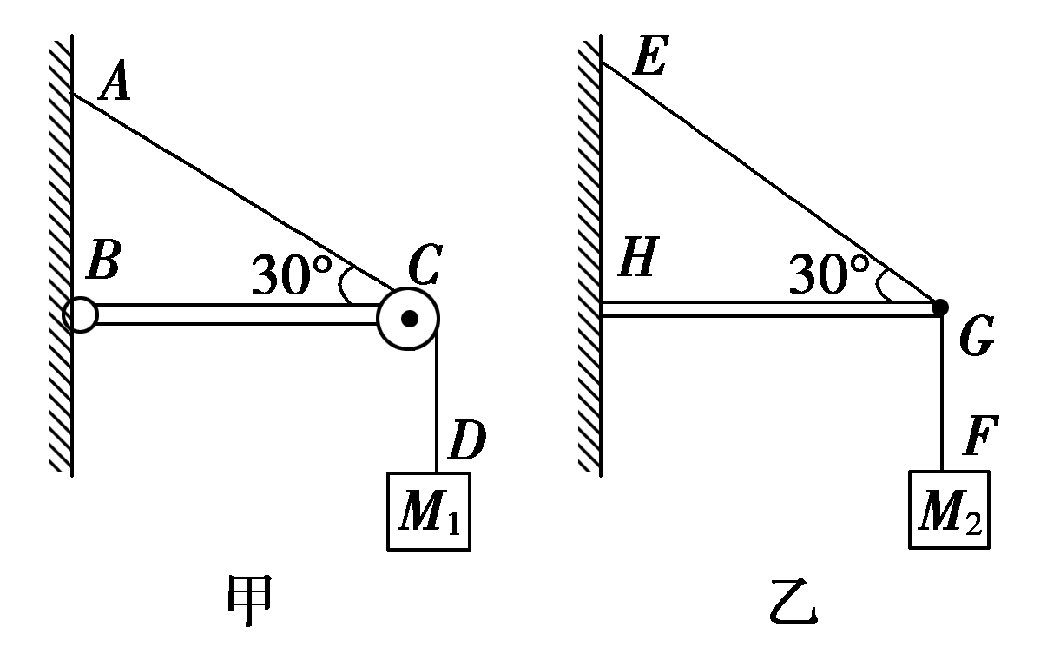
范例 如图甲所示，轻绳AD跨过固定的水平横梁BC右端的定滑轮挂住一个质量M₁的物体，∠ACB＝30°；图乙中轻杆HG一端用铰链固定在竖直墙上，另一端G通过细绳EG拉住，EG与水平方向也成30°，轻杆的G点用细绳GF拉住一个质量M₂的物体，求：

Slide 45
(1)轻绳AC段的张力F_{TAC}与细绳EG的张力F_{TEG}之比；
(2)轻杆BC对C端的支持力；
(3)轻杆HG对G端的支持力．

Slide 46
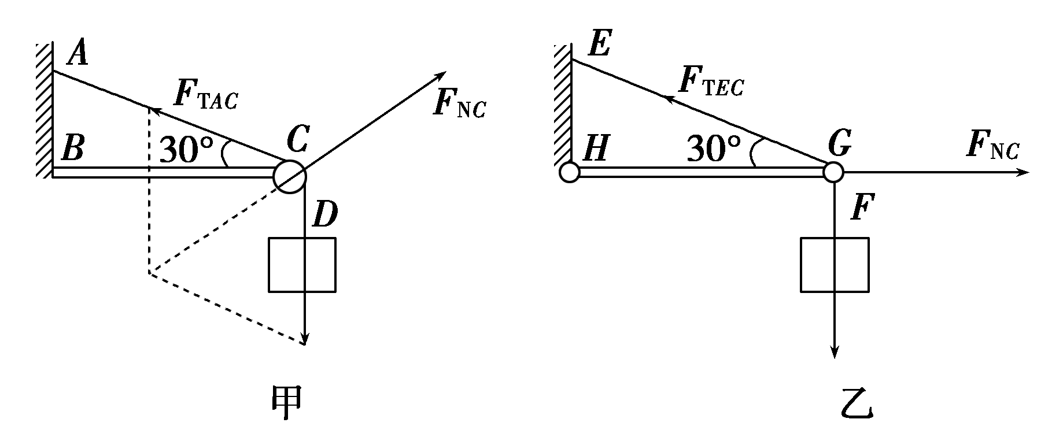
[解析] 题图甲和乙中的两个物体M₁、M₂都处于平衡状态，根据平衡的条件，首先判断与物体相连的细绳，其拉力大小等于物体的重力；分别取C点和G点为研究对象，进行受力分析如图甲和乙所示，根据平衡规律一一求解．

Slide 47
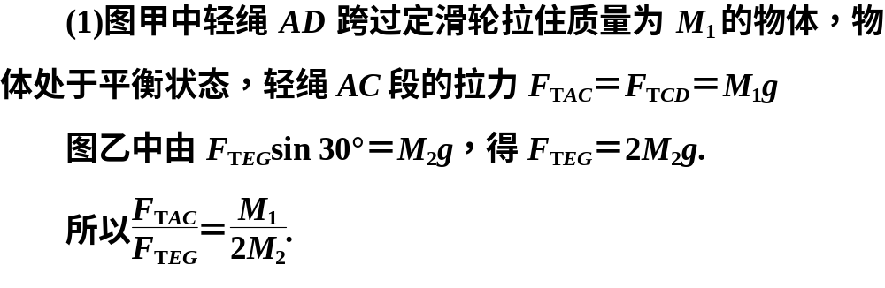
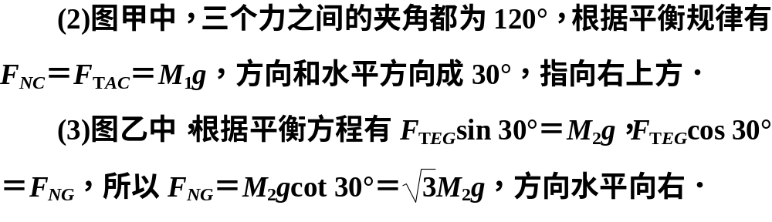

Slide 48
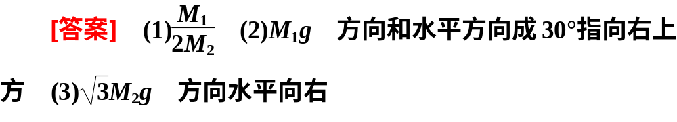

Slide 49
(1)对轻质杆，若与墙壁通过转轴相连，则杆产生的弹力方向一定沿杆．
(2)对轻质杆，若一端固定，则杆产生的弹力有可能沿杆，也有可能不沿杆，杆的弹力方向，可根据共点力的平衡求得．

Slide 50
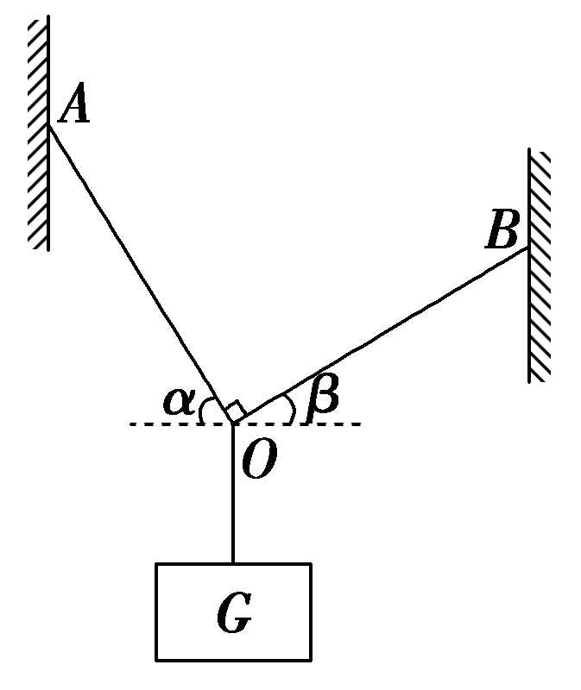
[迁移训练]
1．如图所示，一轻绳的两端分别固定在不等高的A、B两点，现用另一轻绳将一物体系于O点，设轻绳AO、BO相互垂直，α>β，且两绳中的拉力分别为F_{A}、F_{B}，物体受到的重力为G，下列表述正确的是( )
A．F_{A}一定大于G
B．F_{A}一定大于F_{B}
C．F_{A}一定小于F_{B}
D．F_{A}与F_{B}大小之和一定等于G

Slide 51
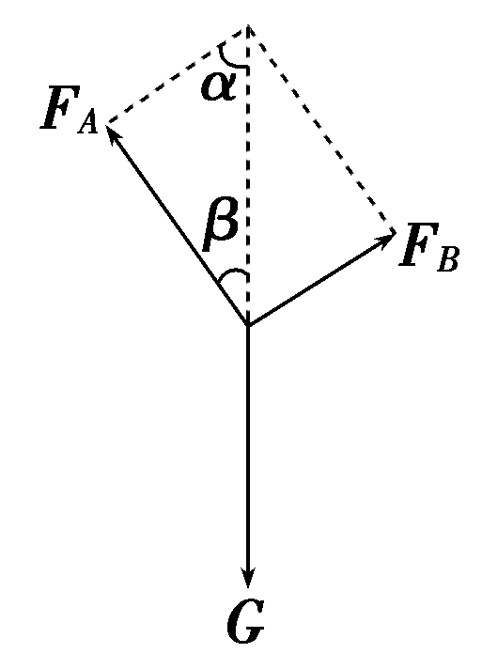
[解析] 分析O点受力如图所示，由平衡条件可知，F_{A}与F_{B}的合力与G等大反向，因F_{A}⊥F_{B}，故F_{A}、F_{B}均小于G；因α>β，故F_{A}>F_{B}，B正确，A、C错误；由三角形两边之和大于第三边可知，|F_{A}|＋|F_{B}|＞G，D错误．
[答案] B

Slide 52
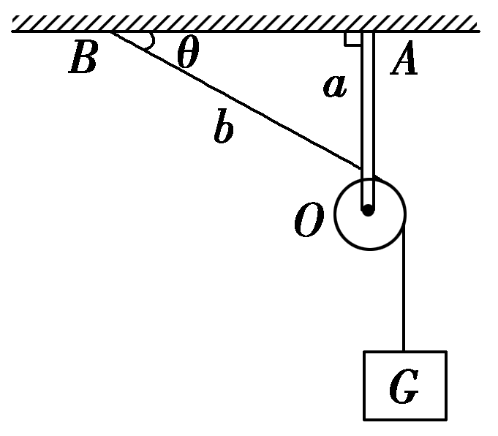
2．(2016·淄博质检)如图所示，在水平天花板的A点处固定一根轻杆a，杆与天花板保持垂直．杆的下端有一个轻滑轮O.另一根细线上端固定在该天花板的B点处，细线跨过滑轮O，下端系一个重为G的物体，BO段细线与天花板的夹角为θ＝30°.系统保持静止，不计一切摩擦．下列说法中正确的是( )

Slide 53
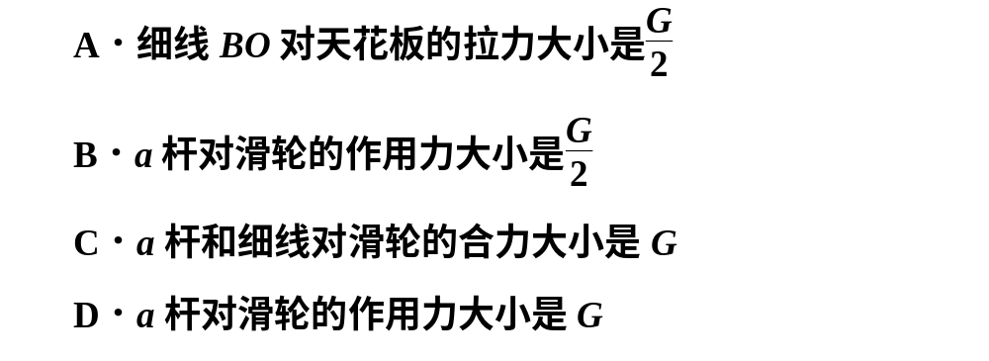

Slide 54
[解析] 细线上的弹力处处相等，因此细线BO对天花板的拉力大小是G，选项A错误．两段细线上弹力均为G，构成菱形，合力为2Gsin 30°＝G，大小等于a杆对滑轮的作用力，选项B错误、D正确．a杆和细线对滑轮的合力大小是0，选项C错误．
[答案] D

Slide 55
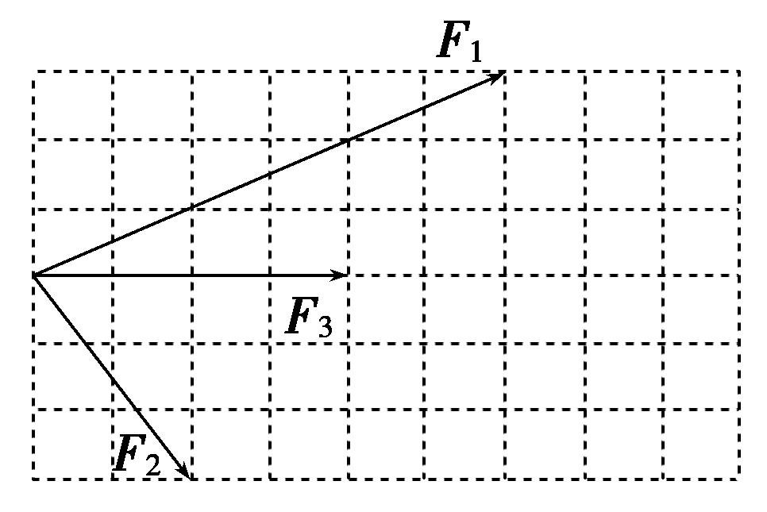
频考一 力的合成
1．一物体受到三个共面共点力F₁、F₂、F₃的作用，三力的矢量关系如图所示(小方格边长相等)，则下列说法正确的是( )

Slide 56
A．三力的合力有最大值F₁＋F₂＋F₃，方向不确定
B．三力的合力有唯一值3F₃，方向与F₃同向
C．三力的合力有唯一值2F₃，方向与F₃同向
D．由题给条件无法求出合力大小
[解析] 用作图法求出F₁和F₂的合力，再与F₃求合力，可得B正确．
[答案] B

Slide 57


2．如右图所示，有2n个大小都为F的共点力，沿着顶角为120°的圆锥体的母线方向，相邻两个力的夹角都是相等的．则这2n个力的合力大小为( )

Slide 58
[解析] 根据两个共点力的合成公式，当两个大小相等的力(F₁＝F₂＝F)互成120 °时，这两个力的合力大小等于F.本题中共有2n个力，且均匀分布在圆锥面上，故可将这2n个力看成n对力，每一对力都大小相等、夹角为120°，则每一对力的合力大小都等于F.所以这2n个力的合力大小为nF，B正确．
[答案] B

Slide 59

频考二 力的分解
3．将物体所受重力按力的效果进行分解，下列图中错误的是( )

Slide 60
[解析] A项中物体重力分解为垂直于斜面使物体压紧斜面的分力G₁，和沿斜面向下使物体向下滑的分力G₂；B项中物体的重力分解为沿两条细绳使细绳张紧的分力G₁和G₂，A、B项图均画得正确．C项中物体的重力应分解为垂直于两接触面使物体压紧两接触面的分力G₁和G₂，故C项图画错．D项中物体的重力分解为水平向左压紧墙的分力G₁和沿绳向下使绳张紧的分力G₂，故D项图画得正确．
[答案] C

Slide 61


4．水平地面上有一木箱，木箱与地面间的动摩擦因数为μ(0<μ<1)．现对木箱施加一拉力F，使木箱做匀速直线运动．设F的方向与水平地面的夹角为θ，如图所示，在θ从0逐渐增大到90°的过程中，木箱的速度保持不变，则( )

Slide 62


Slide 63


5．如图所示，一条细绳跨过定滑轮连接物体A、B，A悬挂起来，B穿在一根竖直杆上，两物体均保持静止，不计绳与滑轮、B与竖直杆间的摩擦，已知绳与竖直杆间的夹角为θ，则物体A、B的质量之比m_{A}∶m_{B}等于( )

Slide 64
[解析] 细绳的拉力F＝m_{A} g，物体B平衡，则拉力F在竖直方向的分力等于物体B的重力，即Fcos θ＝m_{B}g，即m_{A}∶m_{B}＝1∶cos θ.B正确．
[答案] B

Slide 65
※【例题】两个不在一条直线上的二力合成时，若一个力恒定不变，另一个力方向不变，大小逐渐变大，在此过程中，它们的合力可能：
A．逐渐变大
B．逐渐变小
C．先变小再变大
D．不变
ABC

Slide 66

课时作业（五）
点击图标进入…

Slide 67
谢谢观看！

